Slide 1

Mavzu: Transport xizmatlarining turlari va imkoniyatlari.
Haydovchi va yo‘lovchilarning dam olishini uyushtirish va
ularga kompleks xizmat qilish asoslari
Reja
1. Transport xizmatlarining turlari.
2. Transport xizmatlarining vazifalari.
3. Dam olish va kompleks xizmat ko‘rsatish turlari.
4. Haydovchining faoliyatiga ta’sir qiladigan omillar.
5. Yo‘l harakati xizmatida xizmat ko‘rsatish komplekslarning
ahamiyati.

Slide 2

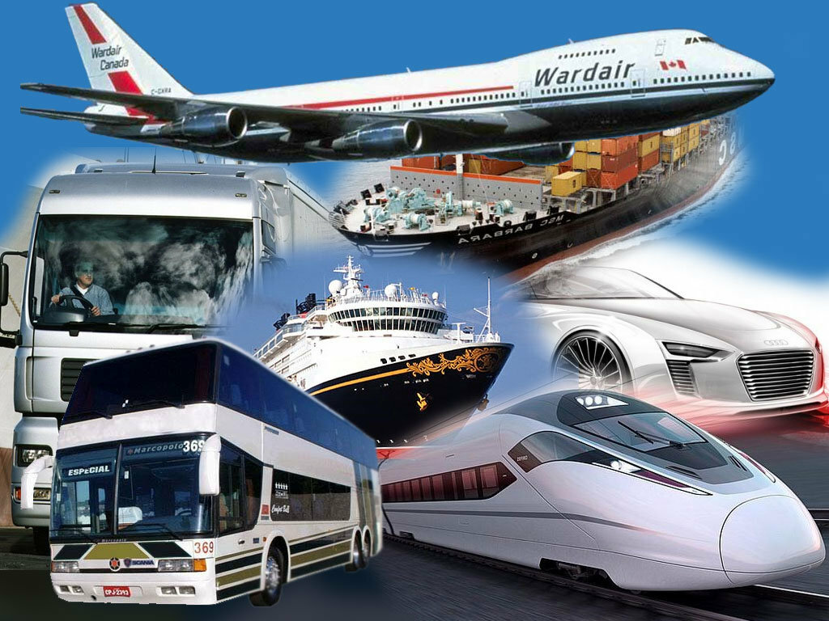
Bajargan ishiga qarab, transport ikki asosiy guruhga bo‘linadi:
Ommaviy foydalaniladigan taransport xalq xo‘jaligining tarmog‘i bo‘lib, yuk va yo‘lovchi tashishda aholiga va xalq xo‘jaligining barcha tarmoqlari ehtiyojini qondirishga xizmat qiladi. Bu tarnsport aholiga ham aloqa yo‘li tizimida xizmat qiladi. Uni ko‘pincha magistral (magistral qandaydir tizimdagi asosiy bosh chiziq, bu yerda aloqa yo‘llari tizimi) deb ataladi. Ommaviy foydalaniladigan taransport tushunchasi o‘z ichiga temir yo‘l transporti, suv transporti (dengiz va daryo), avtomobil transporti, havo transporti va quvur transportini oladi.

Slide 3

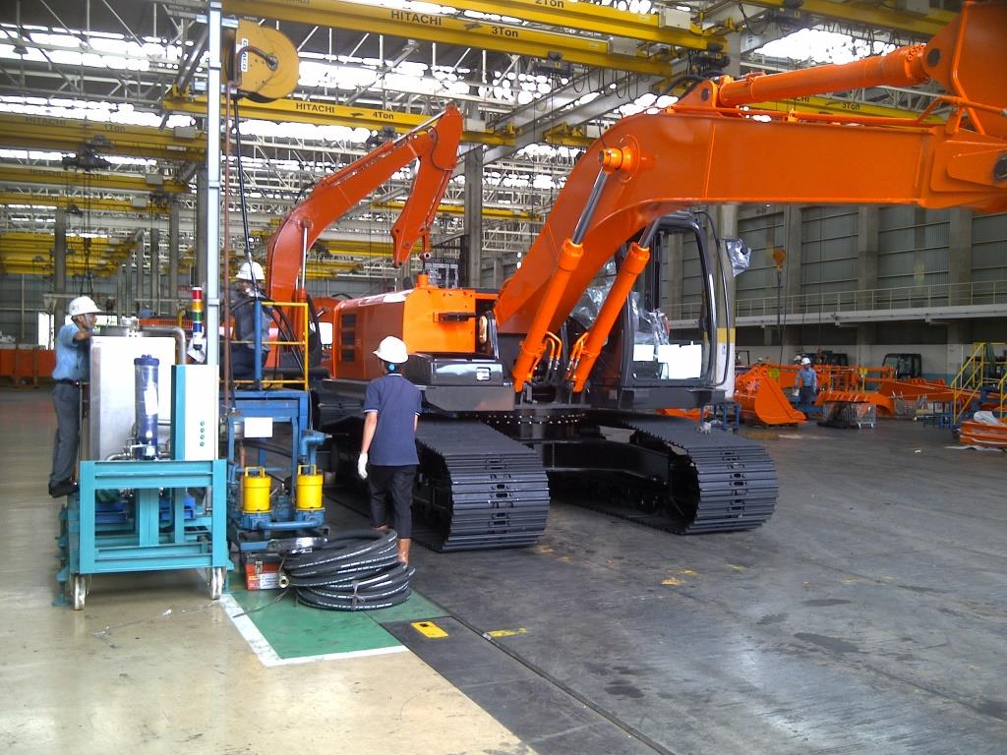
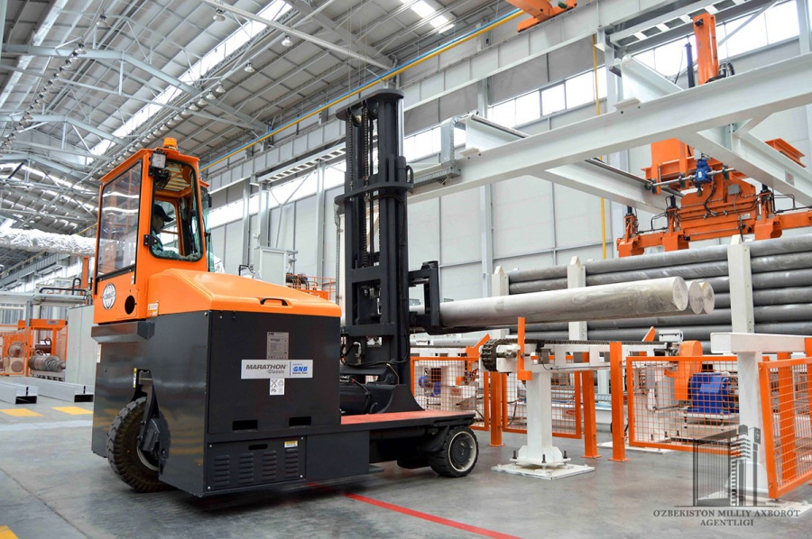
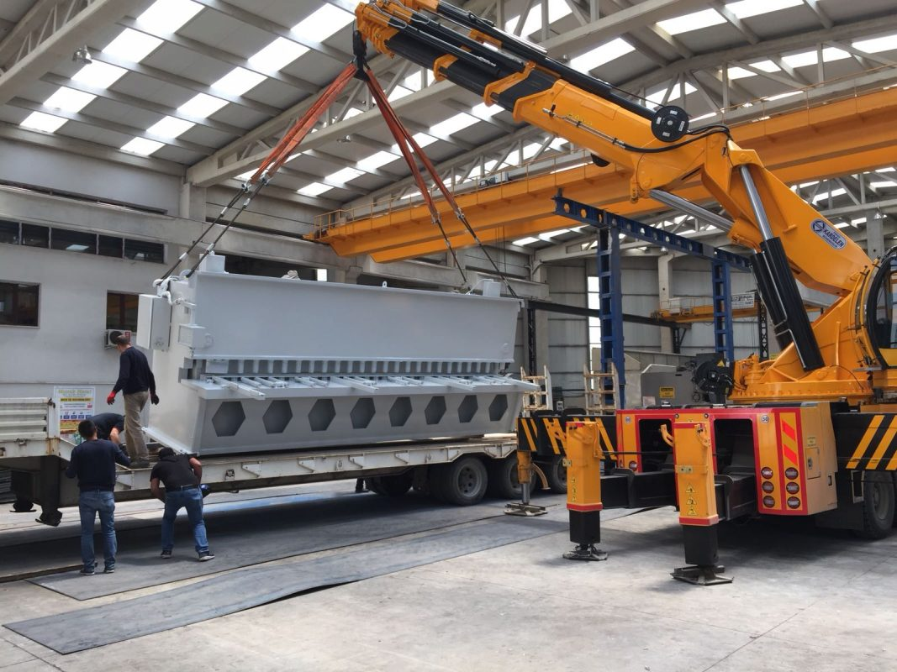
2. Noommaviy foydalaniladigan transport - ishlab chiqarish ichidagi transport hamda notransport korxonalariga tegishli bo‘lgan transport vositalarining barcha shakllari. Transportning noomaviy turidan foydalangan holda yuklar tashishni tashkil qilish ishlab chiqarish logistikasining predmetidir. Tovar harakatida kanallarni tanlash masalasi logistika doirasida yechiladi.

Slide 4
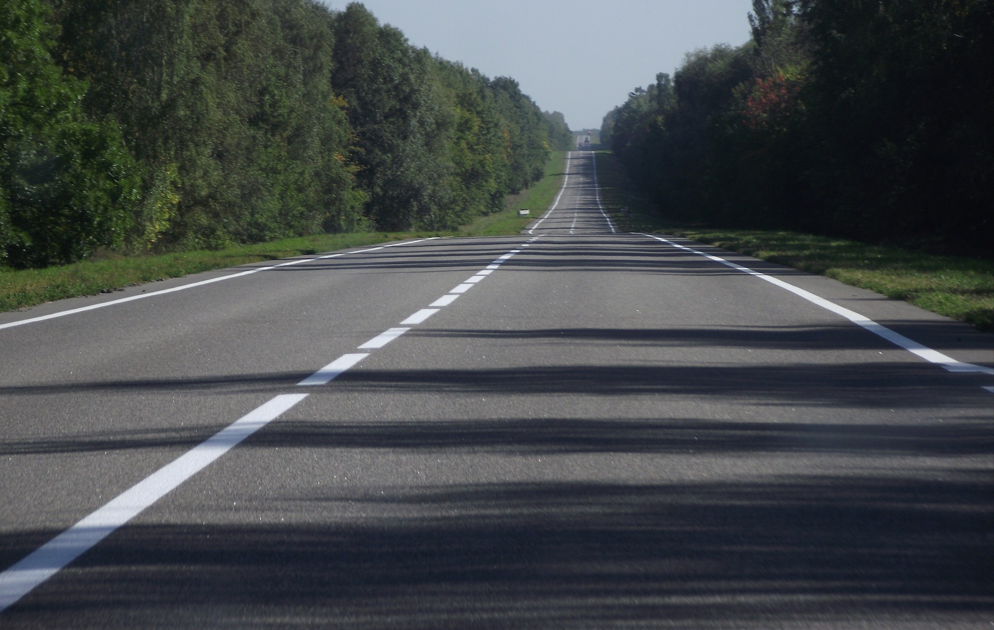
Transport logistikasining predmeti ommaviy vazifadagi transport yuk ta’minotini tashkil qilish bilan bog‘liq bo‘lgan kompleks masalalar hisoblanadi.
Transport xizmatlarining vazifalari:
Transport tizimlarini, jumladan transport koridorlari va transport
zanjirlarini tashkil etish: transport jarayonlarining turli xil transport birligini rejalashtirish (aralash ta’minlash holatida);
- transport - ombor jarayonlarining texnologik birligini ta’minlash;
- transport jarayonini ombor va ishlab chiqarish bilan rejalashtirish;
- transport vositasi turini tanlash;
- transport vositasini tekin ta’minlash;
- yetkazishning to‘g‘ri marketurasini aniqlash.
Transport turini tanlash masalasi xizmat turining qulay darajasini tashkil qilish va ushlab turish, qadoqlash va o‘rash turini tanlash va boshqa shu kabi masalalar bilan bog‘liq holda yechiladi.
Muayyan bir mahsulatni tashish uchun transport turini tanlashda har xil transport turlarining xarakterli xususiyati haqidagi axborot asos bo‘lib xizmat qiladi.

Slide 5

Xizmat turi nuqtai nazaridan avtomobil, temir yo‘l, suv va havo transportlarining kamchiliklari va afzalliklarini ko‘rib chiqamiz.
Avtomobil transporti. Asosiy funksiyalaridan biri yuqori tezlikda yurish. Avtomobil transporti yordamida yukni (eshikdan eshikkacha) kerakli muddatda yetkazib berish mumkin. Transportning bu turi yetkazishning muntazamligini ta’minlaydi. Bu yerda boshqa turlariga nisbatan qadoqlanishiga kamroq talablar qo‘yiladi.
Avtomobil transportining kamchiligiga tashishga nisbatan yuqori tannarxi, ya’ni odatda avtomobilning yuk ko‘tarish qobiliyati (eng ko‘p miqdor) bo‘yicha olinadigan to‘lov. Bu transport turining boshqa kamchiliklariga yuk tushirish va tashish, yukni o‘g‘rilash imkoniyati va avtotransportni o‘g‘irlab ketish imkoniyati borligi, nisbatan yuk ko‘tarilish quvvatining pastligi kiradi.

Slide 6

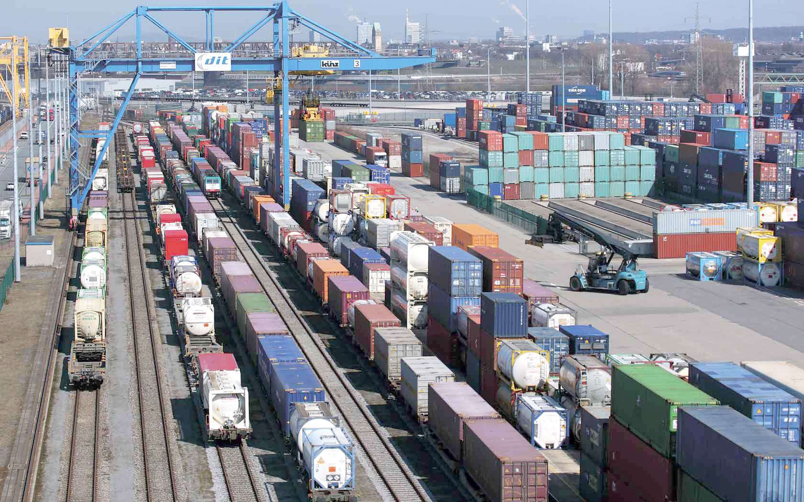
Temir yo‘l transporti. Transportning bu turi turli ob-havo Sharoitlarida yuklarning turli to‘plamlarini tashishga yaxshi moslashgan. Temir yo‘l transporti yuklarni uzoq masofalarga tashish va tashishning muntazamligi imkoniyatini beradi. Bu yerda yuklash, tushirish ishlari foydali natijani tashkil qilishi mumkin. Temir yo‘l transportining afzalligi yuklarni tashish tannarxining nisbatan pastligi.

Slide 7

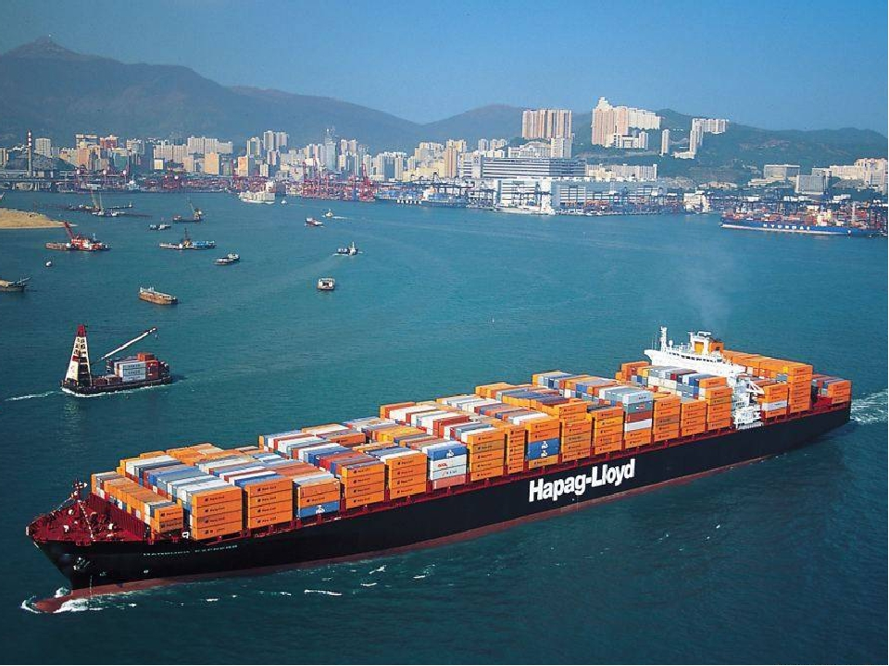
Suv transporti. Dengiz transportining kamchiliklariga tezlik pastligi, yuklarning qadoqlanishi, o‘ralishi va mustahkamlanishiga qattiq talablar qo‘yilishi, jo‘natish chastotasi pastligi kiradi.
Ichki suv transporti. Yuk ta’riflari past 100 tonnadan ko‘proq yukni 250 km dan uzoqroq masofaga tashishda bu transport turi eng arzon hisoblanadi. Ichki suv transportining kamchiliklariga yetkazib berishning tezligi past bo‘lishi kiradi.

Slide 8

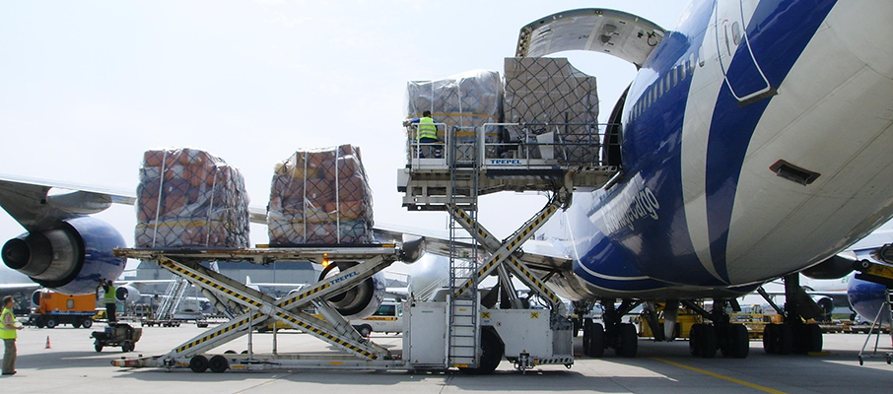
Havo transporti. Asosiy afzalliklari: tezligi, alohida rayonlarga yetkazish imkoniyati. Kamchiliklariga yuk ta’riflarining yuqoriligi va meteo sharoitlar kiradi (yetkazib berish jadvaliga rioya qilish imkoniyatini tushiradigan meteo sharoitlar).

Slide 9

Avtomobil transporti.
Bu yuklar va yo‘lovchilarni relssiz yo‘llarda tashuvchi transport turiga kiradi. Ular asosan quyidagi vazifalarni bajaradi.
Yuklarni magistral transporti (paroxod, samolyot poezd va h.k.) ga tushirish va
olib borish.
2. Sanoat va qishloq xo‘jaligi yuklarini qisqa vaqt ichida tashish.
3. Yuklarni qurilish va savdo uchun tashish.
4. Uzoq masofalarga avtomobil transportida tez buziladigan, qimmatbaho, tez olib
borilishi kerak bo‘lgan transportning boshqa turlari bilan tashish, tushirish, ortish
qiyin bo‘lgan yuklarni tashish.
Hozirgi davrda iqtisodiyotning biron-bir sohasi avtomobil transportisiz o‘zining vazifalarini bajara olmaydi.
Avtomobil transportiga bo‘lgan mehnat va pul sarfi boshqa transport turlaridan ko‘proq bo‘lsa ham iqtisodiyotning hamma bosqichlarida keng yoyilgan. Avtomobil transportida yuklarni tashish iqtisodiy samaralidir. Ayniqsa, yuklarni “eshikdan to eshikka” tashishda, yuklarni ortish va tushirishga sarflangan xarajatlar yuklarning yo‘ldagi vaqtlarini qisqartiradi.

Slide 10
Respublikada xalq xo‘jaligining sanoat, qishloq xo‘jaligi qurilish, suv xo‘jaligi, aloqa, savdo, sog‘liqni saqlash, kommunal xo‘jaligi, madaniyat, mudofaa va boshqa tarmoqlarda ixtisoslashtirilgan yirik avtotransport korxonalari mavjud.
Umumiy foydalaniladigan yuk va yo‘lovchilar tashuvchi avtomobil transportining yirik korxonalari Uzavtotransport davlat xissadorlik korporatsiyasi tarkibiga kiradi. Korporatsiya 1993 yil yanvarda tashkil etilgan. Korporatsiya tarkibiga xissadorlik jamiyatlariga aylantirilgan yo‘lovchi tashishni amalga oshiradigan 99 ta, yuk tashish bilan shug‘ullanadigan 99 ta va aralash 67 ta avtokorxonalar bor. Bu avtokorxonalarda 14 mingdan ortiq avtobus, 24,6 ming yuk avtomobili (10 mingga yaqini o‘zi ag‘daruvchi mashinalar) bo‘lib, ularda 1999 yili 220,6 mln. tonnaga yaqin yuk tashildi. (jami transport turlarida tashilgan umumiy yuk hajmining 24,7% avtomobil transportida tashilgan.).
Korporatsiyaning “O‘ztashishtrans” savdo transport birlashmasi va “O‘zbekavtotur” firmasi xalqaro yuk tashish va yo‘lovchilari qatnoviga xizmat ko‘rsatadi. 1999 yil Avstriya, Germaniya, Eron, Xitoy, Turkiya va boshqa mamlakatlarga 16 ming tonna yuk yetkazib berildi. Keyingi yillarda korporatsiya aholiga avtotransport xizmati ko‘rsatishi rivojlanmokda.

Slide 11

Temir yo‘l transporti.
Xalq xo‘jaligida temir yo‘l transportining yo‘lovchilar hamda yuk tashishda salmog‘i katta. Respublika temir yo‘l transporti MDH doirasidagi qo‘shni davlatlar bilan iqtisodiy aloqalarni amalga oshirishda muhim o‘rinda turadi. 1999 yilda Respublikada xalq xo‘jaligiga tegishli umumiy uzunligi 6,6 ming km, shu jumladan, umumiy foydalaniladigan qismining uzunligi 25 ming km, asosan sanoat korxonalariga tortilgan temir yo‘l uzunligi 3,1 ming km ni tashkil etadi. 1994 yil noyabrda O‘zbekiston Respublikasida joylashgan temir yo‘l korxonalari va bo‘linmalari, loyiha-konstruktorlik va boshqa tashkilotlari va muassasalari negizida “O‘zbekiston temir yo‘llari” davlat-hissadorlik kompaniyasi tashkil etildi. O‘zbekiston Respublikasi mamlakat mustaqilligi va iqtisodiyoti uchun o‘lkan ahamiyatga ega bo‘lgan Xitoy, Koreya, Yaponiya, Eron, Turkiya va G‘arbiy Yevropaning janubi bilan tutashtiradigan “Transosiyo” magistrali (Istambul-Toshkent-Olma ota-Pekin) qurilishida hissabay ishtirok etmoqda.
“O‘zbekiston temir yo‘llari” 50 mingdan ortiq turli yuk vagoni va Germaniyada tayyorlangan refrijiratorlari, 1450 yo‘lovchilar tashiladigan vagonga ega. Kompaniyaning temir yo‘ldan foydalanishiga mas’ul bo‘lgan Toshkent, Fag‘ona, Buxoro, Orol bo‘yi, Qarshi bo‘limlari bor. 1999 yil umumiy foydalaniladigan temir yo‘l transportida 46,2 mln.t yuk tashildi. 20 tonnali konteynerlar bilan yuk tashish Respublikadagi 11 ta stansiyada amalga oshirildi.

Slide 12
Havo yo‘l transporti.
O‘zbekiston jahondagi ko‘p mamlakatlarning poytaxtlari, yirik shaharlar sanoat markazalari bilan havo yo‘llari orqali bog‘langan. Respublika mustaqillikka erishgandan so‘ng 1992 yili yanvardan sobiq Ittifoq tasarrufida bo‘lgan O‘zbekiston Fuqaro aviatsiyasi boshqarmasi, fuqaro aviatsiyasining 243 ta’mirlash zavodi, “Aviaqurilish” birlashmasiga qarashli “Aviamaxsusmontajsozli” negizida “O‘zbekiston havo yo‘llari” milliy aviakompaniyasi tashkil etildi. Respublikaning ayniqsa xorijiy mamlakatlar bilan tashqi iqtisodiy, turistik aloqalarini yo‘lga qo‘yishda mamlakatning o‘z transporti muhim rol o‘ynayapti. “O‘zbekiston havo yo‘llari” ning bir qancha Osiyo va Yevropa, Amerika mamlakatlarida vakolatxonalari ochildi. 1993-99 yillarda 19 yangi xalqaro marshrutlarda samolyotlar qatnovi yo‘lga qo‘yildi. 1991-99 yillarda xalqaro marshrutlarda tashilgan yo‘lovchi soni 30 mingdan 245 mingga yetdi.
“O‘zbekiston havo yo‘llari” milliy aviakompaniyasi Germaniya, Fransiya, Rossiya firmalari bilan turli sohalarda hamkorlik qilmoqda. 1993 yilda shunday hamkorlik natijasida Yevropaning yirik “Eirbas industri” konsernidan “O‘zbekiston havo yo‘llari” milliy aviakompaniyasi sotib olgan Eirbas A-310-300 aerobuslari xalqaro marshrutlari yo‘lovchilarga xizmat ko‘rsata boshladi.

Slide 13
Suv transporti.
Suv transporti deb, suv orqali yuklarni yoki yo‘lovchilarni tashuvchi transportga aytiladi. Tashish tabiiy (daryo, dengiz, ko‘llar, okeanlar) orqali va sun’iy (kanal, suv omborlari va h.k.) yo‘li bilan amalga oshiriladi.
Suv transporti 2 ga bo‘linadi:
1. Dengiz orqali
2. Ichki suvlar orqali.
Daryo transporti. Bu yuklar va yo‘lovchilar asosan ichki suv yo‘llari orqali tashuvchi transport turiga kiradi. Daryo transporti quyidagilarga bo‘linadi.
1. Magistral daryo yo‘llari yoki xalqaro davlatlar o‘rtasidagi tashqi savdoni amalga oshirishga xizmat qilish. Dunay, Oder, Reyn, Amur.
2. Rayonlararo. Davlat ichidagi yirik rayonlararo tashish kiradi. Volga,Missisipi, Amudaryo.
3. Mahalliy, ya’ni rayonlararo yuklarni tashishni amalga oshirish.

Slide 14
Daryo transporti, bir necha davlatlarda mavsumiy ish ko‘rsatishiga qaramay, transportning boshqa turlariga qaraganda ancha samaraliroqdir. Masalan, katta daryolarda kemachilikni tashkil qilishning birinchi bosqichidagi xarajatlar temir yo‘lni tashkil qilishdagi xarajatlardan 8-10 marta arzon. Magistral daryolarda yuklarni tashish temir yo‘l narxlaridan 55 %, avtotransportdan 3-5 barobar arzon bo‘ladi. 1999 yilga kelib, O‘zbekistonda suv yo‘llarining umumiy uzunligi 2800 km ga yetdi. Amudaryo Panjdan Mo‘ynoqqa qadar paroxodlar qatnovi amalga oshirildi. Daryo suvining kamayishi va Orol dengizining qurib borishi natijasida suv yo‘llari keskin qisqardi, ammo shunga qaramay, 1999 yili daryo transportida 1420 ming t. yuk tashildi.
O‘rta Osiyo paroxodchiligi Turkmaniston, O‘zbekiston, Tojikiston o‘rtasida taqsimlandi. 1994 yili may oyida O‘zbekiston Respublikasida joylashgan daryo floti bo‘linmalarini boshqarish tartibi qayta tashkil etildi. O‘rta Osiyo paroxodchiligi Uzbekistondagi bo‘linmalari negizida “Termiz daryo porti”, “Qoraqalpog‘iston daryo floti” ishlab chiqarish birlashmalari tashkil etildi.

Slide 15

Haydovchi va yo‘lovchilarning dam olishini uyushtirish va ularga
kompleks xizmat qilish asoslari
Zamonaviy avtomobil yo‘llarida har kuni minglab transport vositalari o‘tadi. Transport oqimi me’yorida bo‘lishi uchun yo‘l inshootlari kompleksida harakat xizmati tizimi ham bo‘lishi kerak. Haydovchi va yo‘lovchilarga kompleks xizmat qilishdan maqsad ularning hayot faoliyati uchun zarur bo‘ladigan sharoitni ta’minlash hisoblanadi. Ya’ni, haydovchilarning ishlashi va dam olishi uchun kerak bo‘ladigan rejim yaratilishi, ish yoki sayyohlik maqsadi bilan yo‘lga chiqqan yo‘lovchilarga qulaylik yaratilishi tushuniladi. Insonlarning vaqtida dam olishi, ovqatlanishi, transport vositalariga malakali xizmat qilish, ularga vaqtida yoqilgi quyish, moylash yo‘l harakati qulay va xavfsiz bo‘lishiga jiddiy ta’sir qiladi.
Haydovchilar va yo‘lovchilarning harakat xizmatiga, xizmat komplekslarining joylashishiga, ularning tarkibiga talabi safardan maqsad, uning xususiyati, davomiyligi, haydovchilar mehnatining o‘ziga xos tomonlari, yo‘lovchilarning odatlari, yoshi, ob-havo sharoiti va yana ko‘p boshqa omillarga bog‘liq bo‘ladi. Kompleks xizmat tashkil qilishda juda ko‘p omillarni hisobga olish kerakligi bu vazifa aniq bir usul bilan hal qilishni murakkablashtiradi.

Slide 16
Vazifasiga qarab xizmat turlarini to‘rtta asosiy guruhga bo‘lish mumkin:
- birinchi guruhga haydovchilar va yo‘lovchilarning dam olishini, ya’ni birinchi navbatda ularning ovqatlanishi, tunashi, qisqa dam olishini ta’minlaydigan xizmat turlari kiradi;
- ikkinchi guruhga transport vositalariga texnik xizmat ko‘rsatish – yoqilg‘i quyish, moylash, texnik tekshirish, ta’mirlash kiradi;
- uchinchi guruhga yo‘nalishda harakatlanish sharoiti haqidagi ma’lumot xizmati kiradi;
- to‘rtinchi guruhga maxsus xizmat turlari – avariya xizmati, yo‘l transport hodisalarida jarohat olganlarga tibbiy yordam berish, buzilgan transport vositalarini ta’mirlash kiradi.
Xizmat komplekslarida bunday ma’lumot harakat ishtirokchilariga pannoda chizilgan yo‘nalish, yo‘nalishdagi komplekslar, tabiatdagi va tarixiy diqqatga sazovor joylar, aloqa vositalari va hk. ko‘rinishida ko‘rsatilishi mumkin. Bunday ma’lumot radiodan eshittirilishi yoki aniq qilib chizilgan sayyohlik xaritasida ham ma’lum qilinishi mumkin.

Slide 17
Haydovchining faoliyatiga ta’sir qiladigan omillar ichida charchoqning ta’siri katta bo‘ladi. Jismoniy toliqish reaksiya vaqtini ko‘paytiradi, uyqu keltiradi. Ishning davomiyligidan tashqari bir xil harakat, bir maromdagi ta’sirlar (o‘chib-yonish), qarshi tomondan kelayotgan avtomobillar chirog‘idan ko‘z qamashishi ham charchatadi. Notekis yo‘ldagi harakat tik borib-kelish, silkinish, turtilishlarga sabab bo‘ladi va bu harakatlar o‘z navbatida avtomobil qismlari, haydovchi va yo‘lovchilarga o‘tib ularning ortiqcha toliqishiga sabab bo‘ladi. Ortiqcha charchamaslik uchun dam olishsiz 8 soatdan ko‘p yurishga yo‘l qo‘yilmaydi; har soatda 5 daqiqadan dam olish, 5 soat avtomobil haydagandan keyin esa kamida yarim soat dam olish tavsiya qilinadi. Shaharlararo yo‘nalishlarda 3 soat to‘xtovsiz yurgandan keyin 10 daqiqa dam olish, shundan so‘ng har 2 soatda dam olish tavsiya qilinadi.
Yo‘l harakati xizmatida avtoyoqilg‘i quyish shahobchalarining (AYoQSh) ahamiyati ayniqsa katta bo‘ladi. Ularning o‘tkazish xususiyati, yo‘l bo‘yida joylashishi harakat jadalligi, stansiyalarning quvvati, kapital qo‘yish zarurati va qaror qabul qilishga ta’sir qiladigan boshqa omillar e’tiborga olinib ishlab chiqilgan texnik iqtisodiy tahlilga asoslangan bo‘lishi kerak.

Slide 18
Texnik xizmat qilish stansiyalarini (TXS) imkon qadar AYoQSh va boshqa harakat xizmatlari bilan bitta kompleksda birlashtirish kerak. TXSning yo‘l harakati xizmati tashkil qilinishi umumiy muammosidagi ahamiyati shundaki ular YTH sabablaridan biri bo‘lgan transport vositalari texnik nosozliklarini bartaraf qiladi.
YTH natijasida yo‘llarda insonlar aziyat chekishadi, avtomobillar shikastlanadi, yo‘llar berkilib qoladi. Jarohat olganlarga shoshilinch yordam berish, shikastlangan transport vositalarini olib ketish ehtiyoji paydo bo‘ladi. YTHda jarohat olgan yo‘lovchilar, haydovchilar va piyodalarning hayoti ularga shoshilinch yordam berilishiga bog‘liq bo‘lib qoladi. Tez yordam berish uchun ko‘p davlatlardagi avtomobil yo‘llari yoqasida shoshilinch yordam chaqirish kolonkalari o‘rnatilgan bo‘lishi kerak. Bunday kolonkalar yaqindagi yo‘l ekspluatatsiya uchastkasi bilan tez bog‘lanish imkonini beradi.
Umuman olganda esa yo‘lovchilar, haydovchilar va transport vositalariga xizmat qiladigan komplekslar va alohida inshootlar servis xizmatiga kiradi.
Bundan tashqari yo‘l yoqasida avtomobil yo‘llariga xizmat qiladigan, ularni ta’mirlaydigan yo‘l xizmati inshootlari ham joylashadi. Yo‘l xizmati inshootlari yo‘l boshqaruvi binosi, yo‘ldan foydalanish xizmati, ishlab chiqarish bazasi, texnologik aloqa vositalari, ko‘prik va o‘tkazgichlarga xizmat qilish punktlari, ishchi va xizmatchilarning uylaridan iborat bo‘ladi.

Slide 19

Nazorat savollari:
1. Transport xizmatlarining turlari.
2. Transport xizmatlarining vazifalari nimalardan iborat?
3. Dam olish va kompleks xizmat ko‘rsatishning asosiy turlari.
4. Haydovchining faoliyatiga ta’sir qiladigan qanday omillar
mavjud.
5. Yo‘l harakati xizmatida xizmat ko‘rsatish komplekslarn qanday
ahamiyatga ega?

